Slide 1



Santiago Orrego
| 23.02.2026
FRAGMENTED FLORAS
Afterlives vegetales, clasificación y fragmentografía en la plaza Samper Mendoza (Bogotá)
Grupo de Estudios Sociales de la Ciencia, la Tecnología y la Medicina (GESCTM)

Slide 2
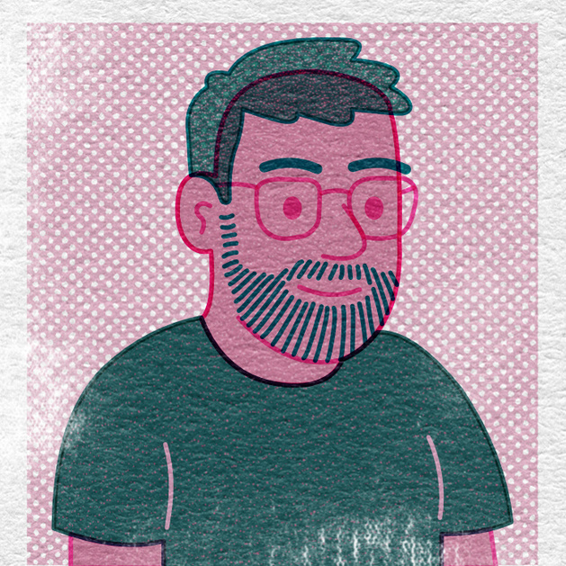
02/32
¿QUIÉN SOY?
Antropólogo urbano – PhD STS
Postdoc Materialities of Crisis (Univ. Murcia)
Geomodalidades (IRI THESys, Humboldt)
Intereses: fragmentos, clasificación, circulación, cuidado, habitabilidad urbana, infrasestructuras urbanas, relaciones más-que-humanas.
orrego.santiago@protonmail.com
https://sorrego.net

Slide 3
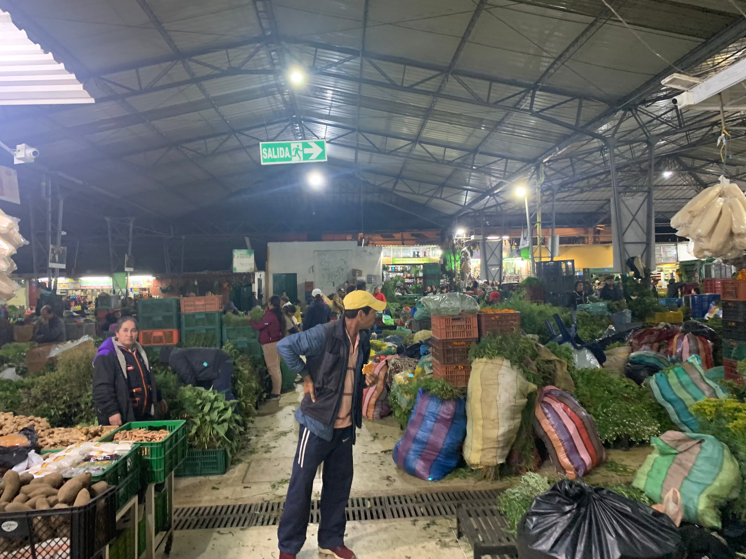

CASI MEDIA NOCHE

Slide 4


04/32
DE “ENCUENTROS” A AFTERLIVES
Multiespecie (encuentros entre organismos) → Afterlives (regímenes deexistencia).
Cuando “la especie” deja de ser unidad: resto / trozo / polvo / mezcla.
No reemplaza la etnografía multiespecie: la complementa.

Slide 5

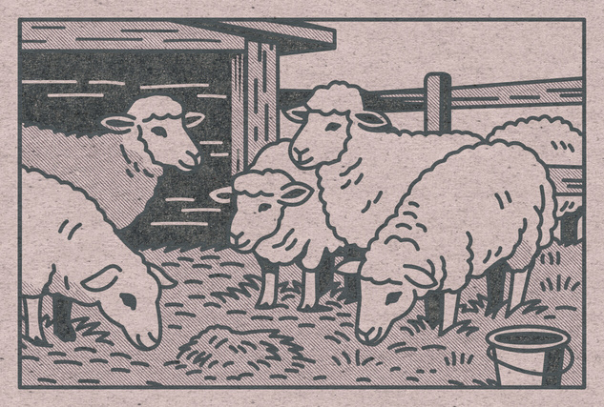
05/32
¿CÓMO LLEGUÉ AQUÍ?
Medellín: humanos–ratas (orden urbano, vigilancia, tolerancia/expulsión)
Pregunta que queda: ¿qué pasa cuando el objeto es lo que circula después del organismo?
Berlín: encuentros parciales (casi-encuentros) mediadas por infraestructura.

Slide 6
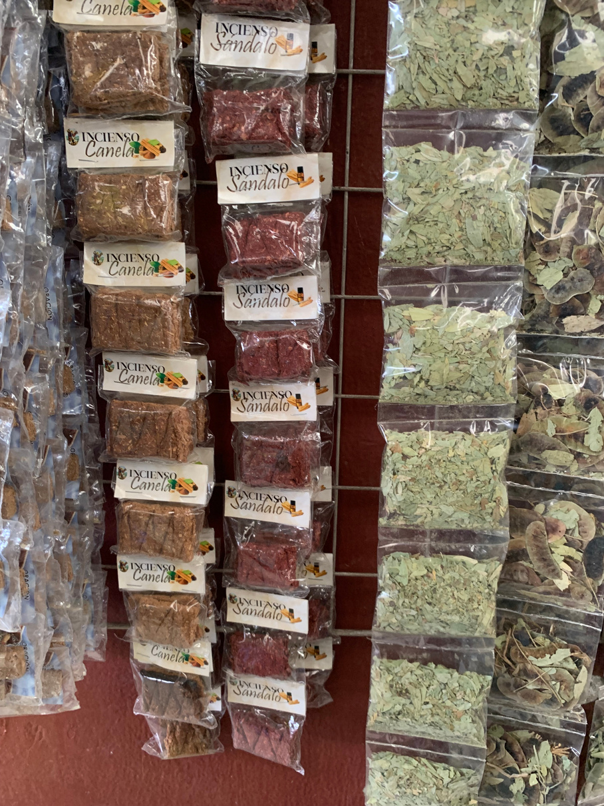
PREGUNTA DETONANTE
06/32
¿Qué pasa cuando “la especie” aparece como fragmento?
¿Qué ocurre con lo que queda de una planta/animal/cuerpo cuando ya no es “eso” —sino hojas, polvo, fibras, mezclas?

Slide 7
07/32
TESIS 1: FRAGMENTACIÓN = REDISTRIBUCIÓN
No es solo pérdida o degradación.
Tomar en serio el fragmento como actor material-semiótico.
Las formas no desaparecen: se redistribuyen.
También circulan, se recombinan, se clasifican; adquieren capacidades de afectar
Ellas se enganchan con técnicas, economías, rituales, cuidados y controversias.

Slide 8
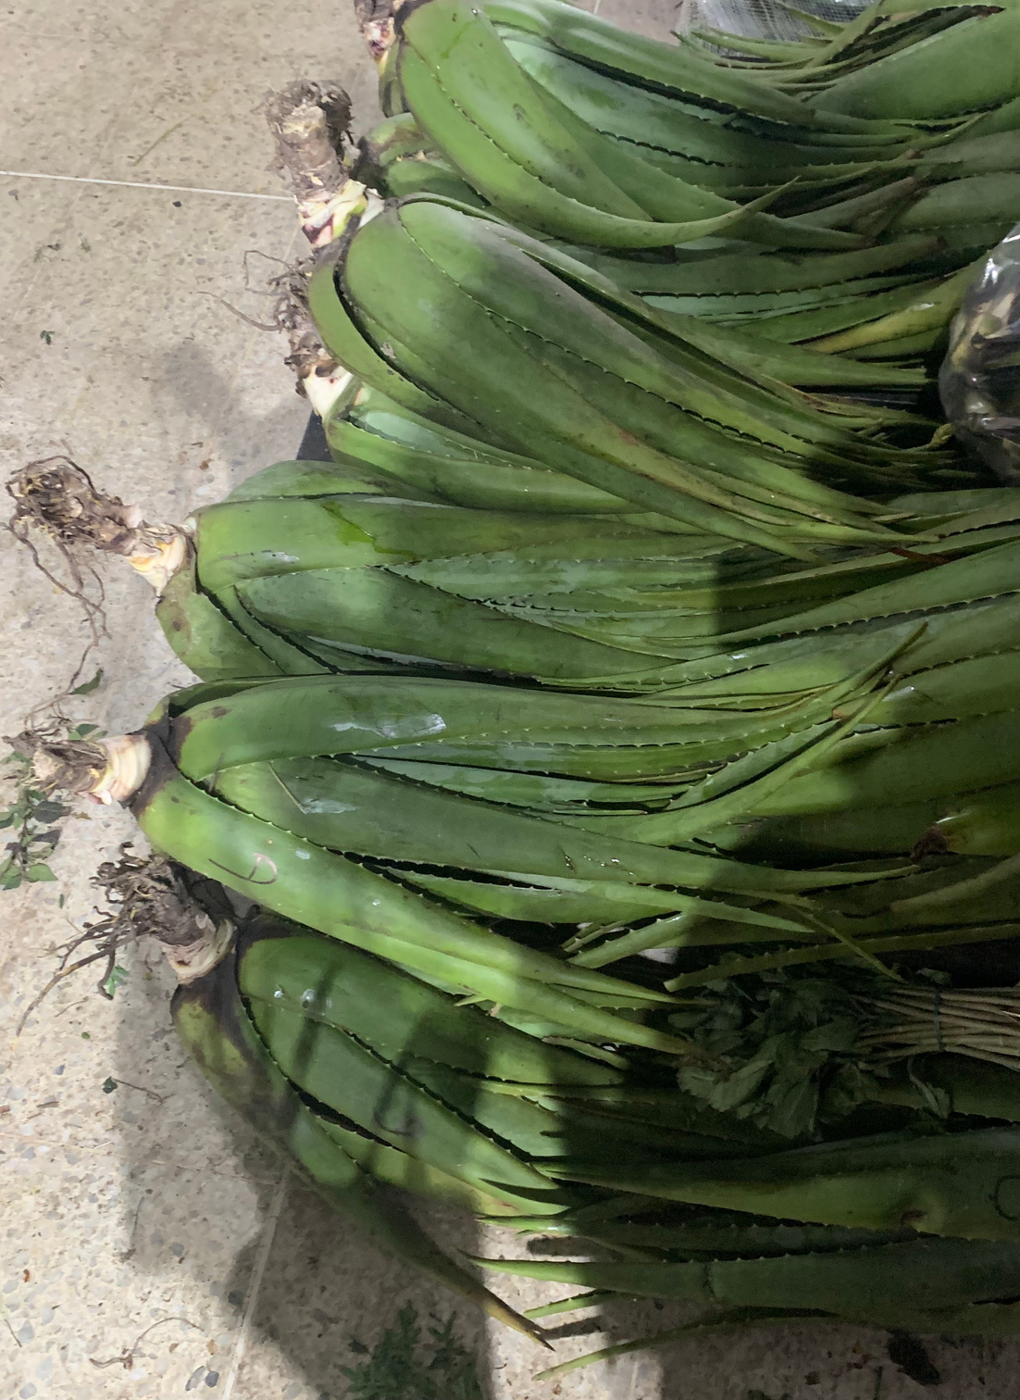

08/32
FRAGMENTOGRAFÍA
Dispositivo metodológico y curatorial para investigar
lo parcial y lo inestable sin cerrarlo demasiado pronto.
Componer evidencia con fragmentos.
Volver visible el trabajo de clasificación que los hace operables.

Slide 9


RUTA DE LA CHARLA
01 | Fragmentación vegetal como condición (no accidente)
02 | Clasificación vernácula como infraestructura (sensorial/pragmática)
03 | Fragmentografía como método (archivo + 3 specimens)
04 | Specimens
05 | Cierre

Slide 10
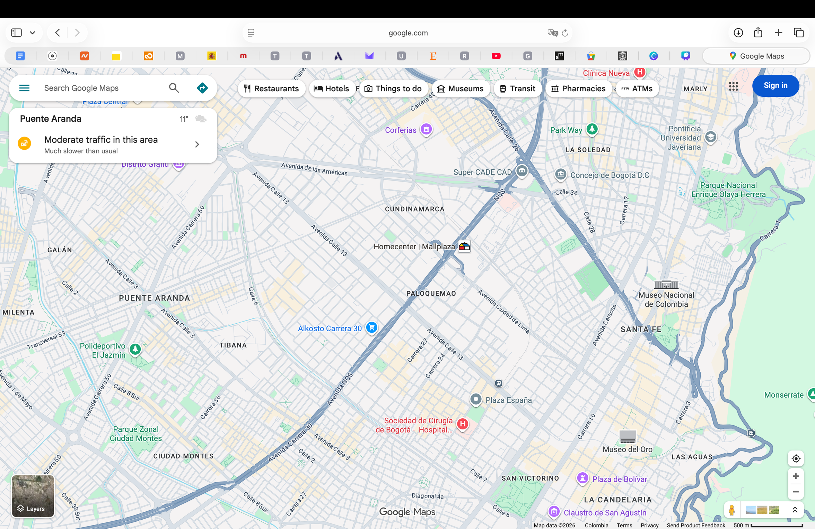
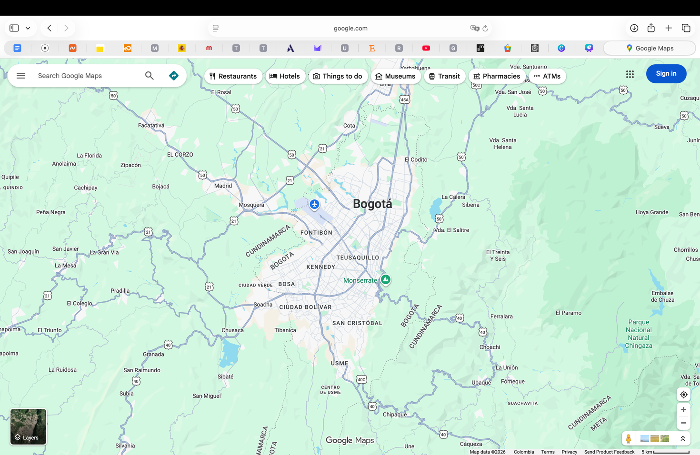
SITUAR EL ESCENARIO
10/32
Nodo mayorista de economia popular
Conocida como “Palacio de las Hierbas”

Slide 11
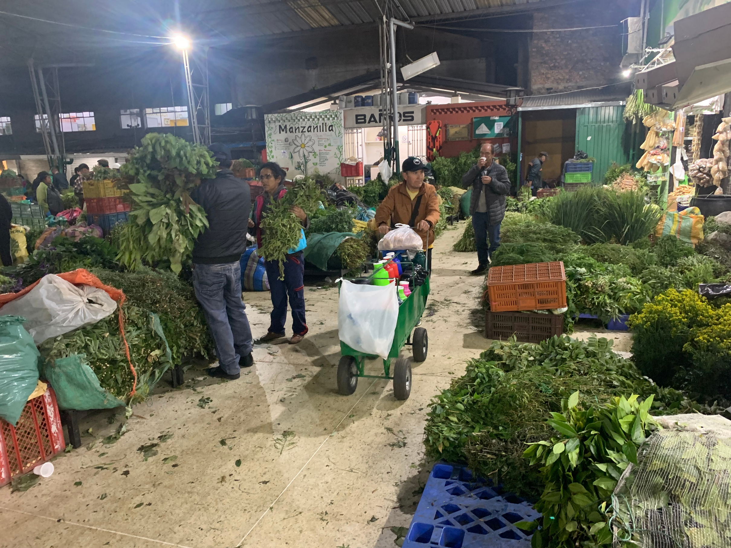
LA NOCHE COMO INFRAESTRUCTURA
11/32
Ritmo · Volumen · Consejo
Abastecimiento / preparación / empaque / mezcla / prescripción

Slide 12
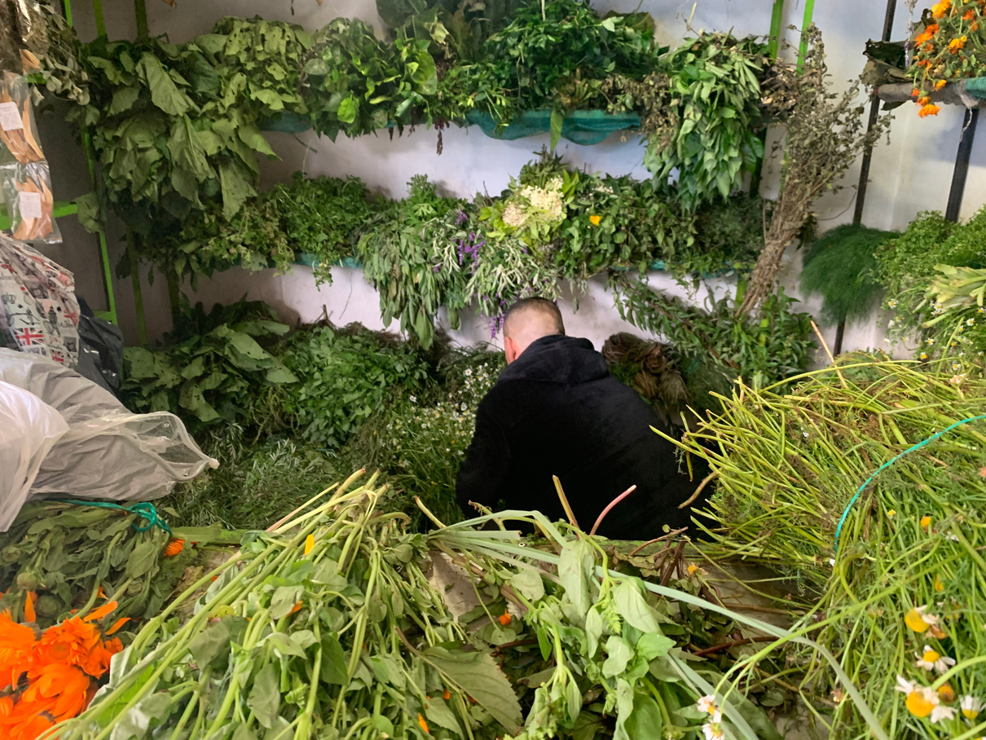
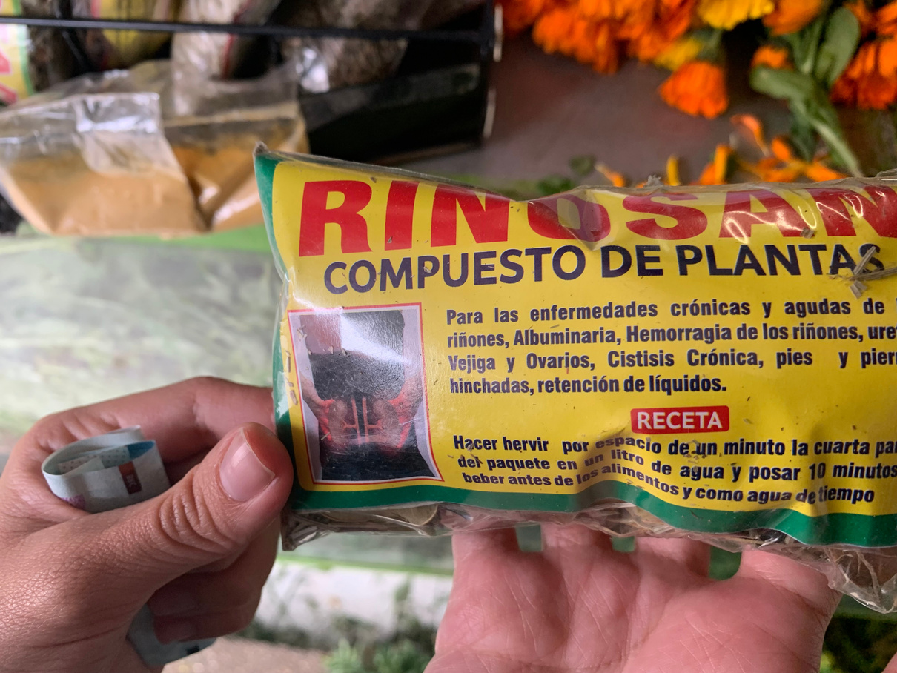
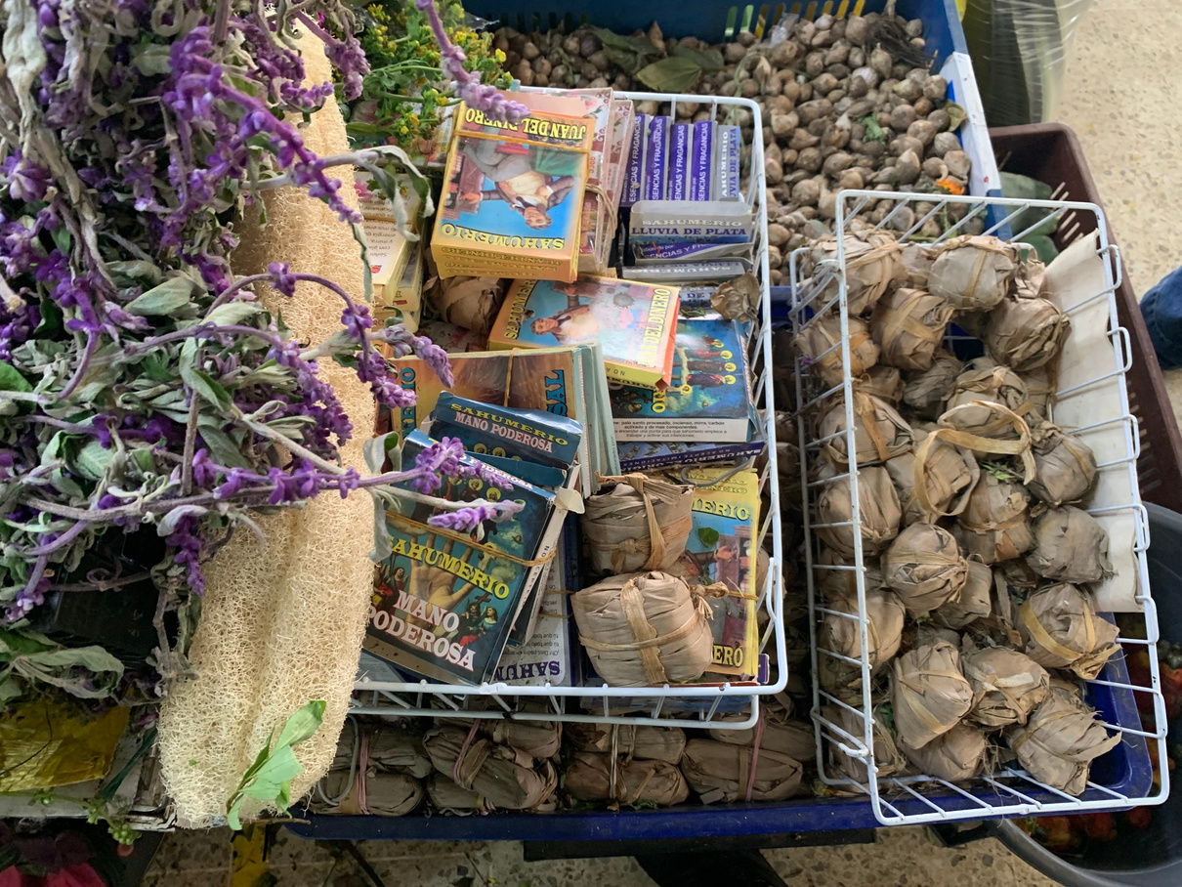
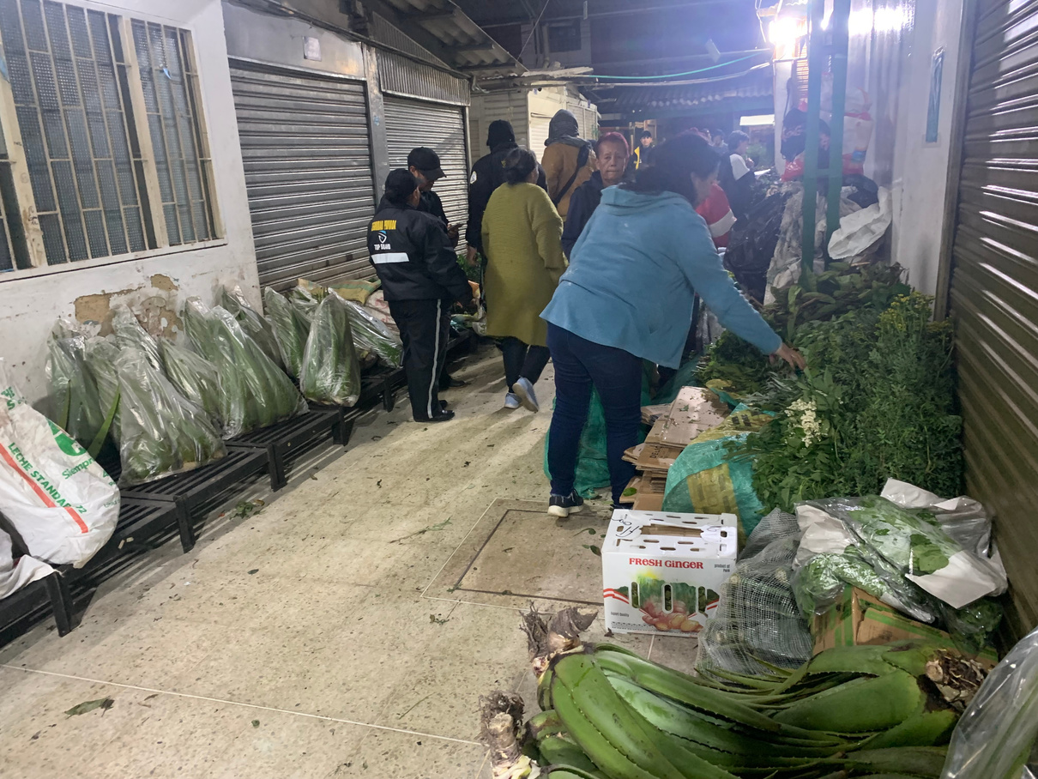
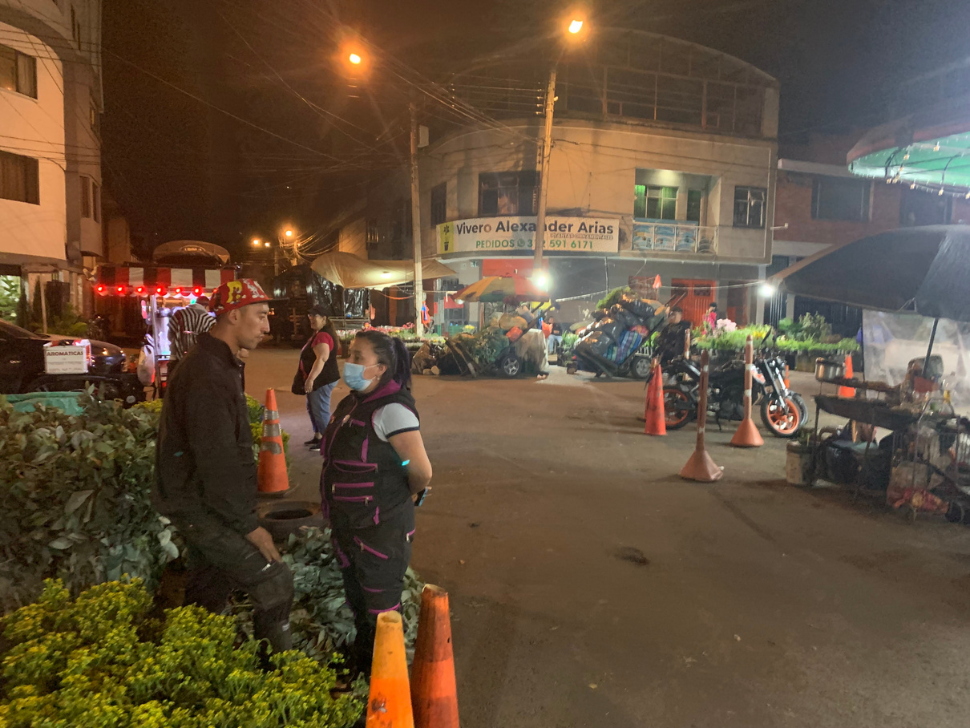
DIAGRAMA MÍNIMO
12/32
La clasificación ocurre en mesas, pasillos y conversaciones breves: con cuerpos que cargan bolsas y con narices que deciden.

Slide 13
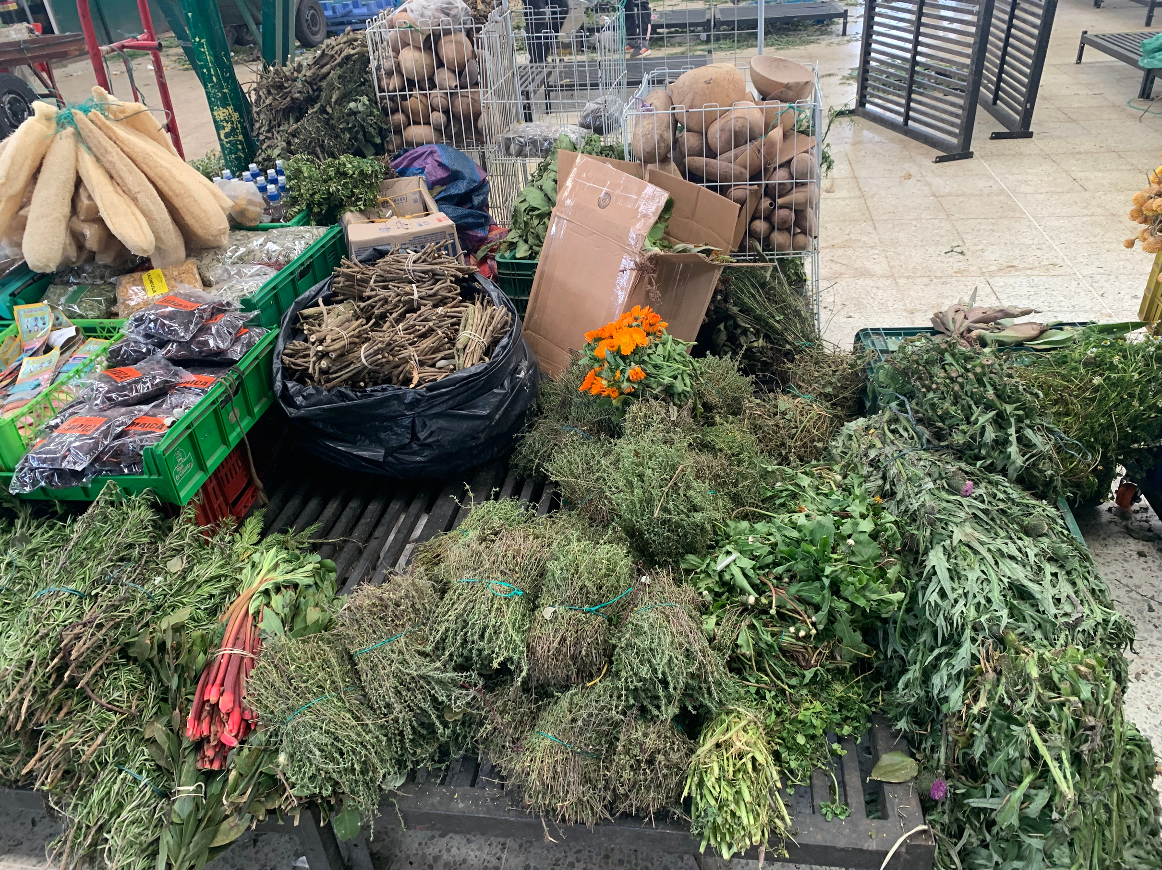
QUÉ CIRCULA
13/32
Hojas sueltas, raíces secas, cortezas, flores, semillas, resinas, aceites, polvos

Slide 14
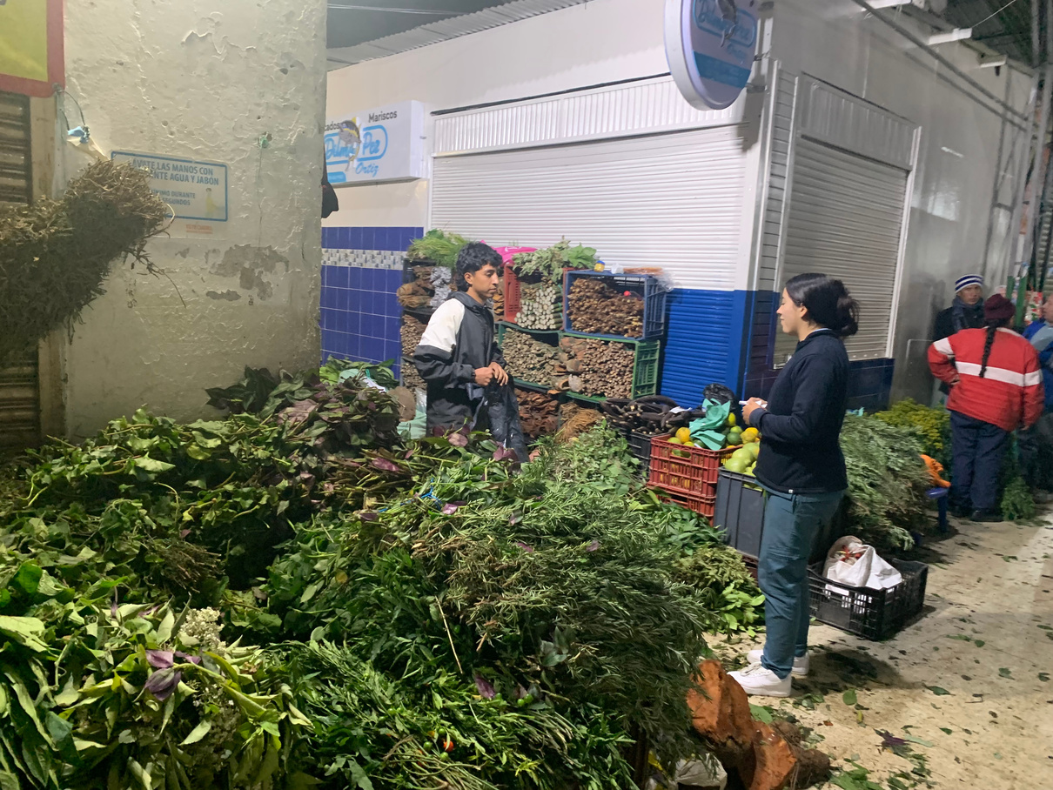
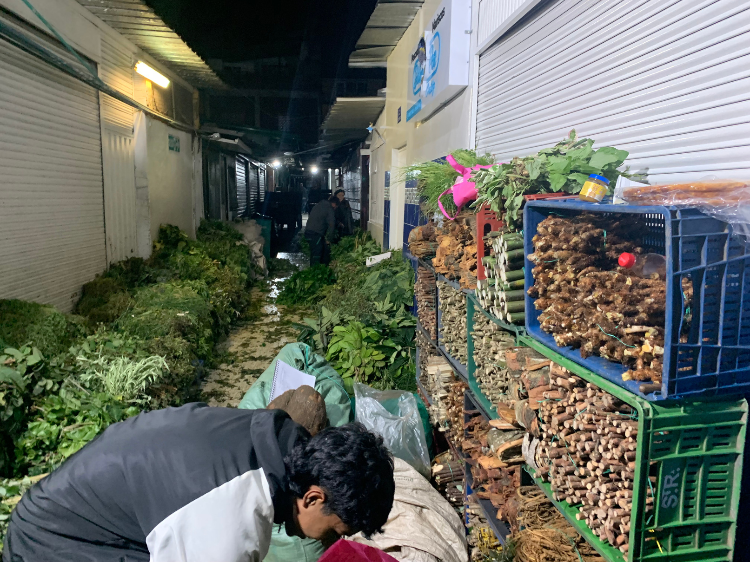
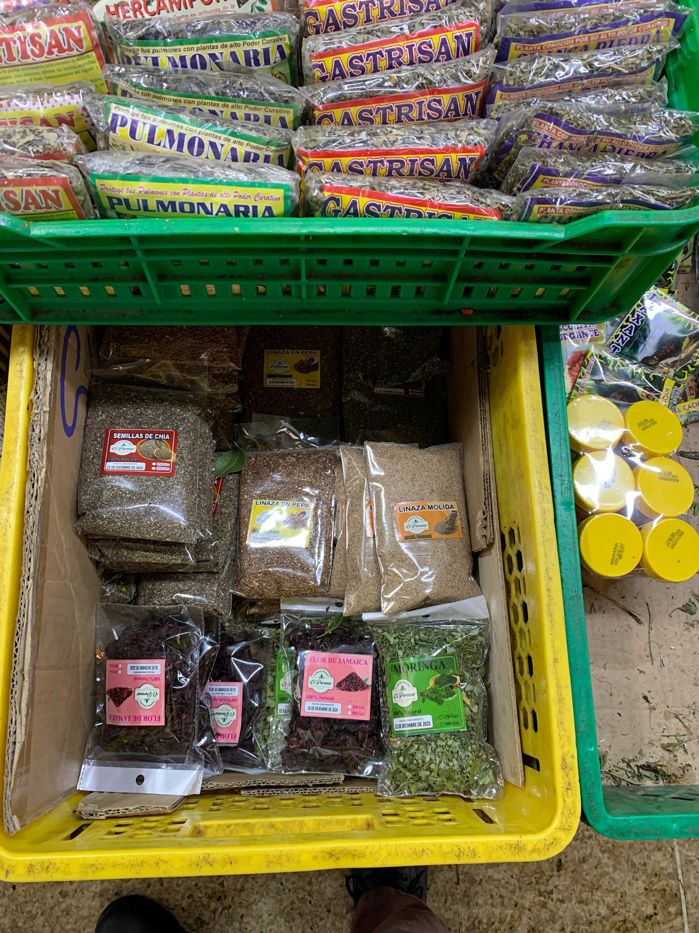
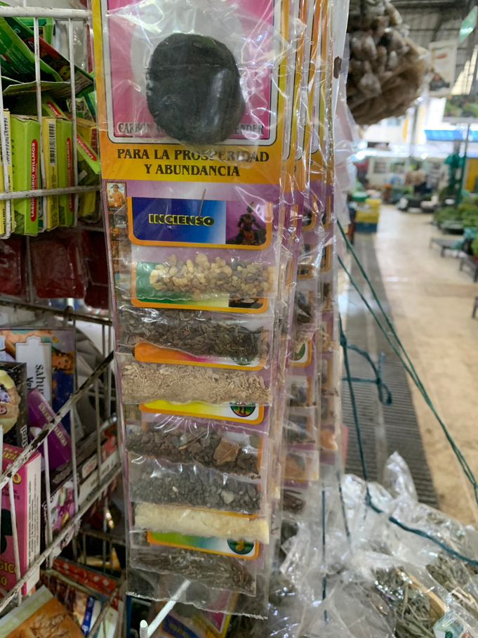
CUATRO FORMAS Y SU POLÍTICA DE EVIDENCIA
14/32
Hoja suelta
Raíz seca
Polvo / corteza molida
Mezcla
olor/color, pero también confusión
fibrosa, dura; su “identidad” se juega en textura y en cómo se prepara.
intensifica el problema: cuando todo es polvo, ¿qué se reconoce?
· es el fragmento ya traducido a receta, a efecto, a escena de vida.

Slide 15
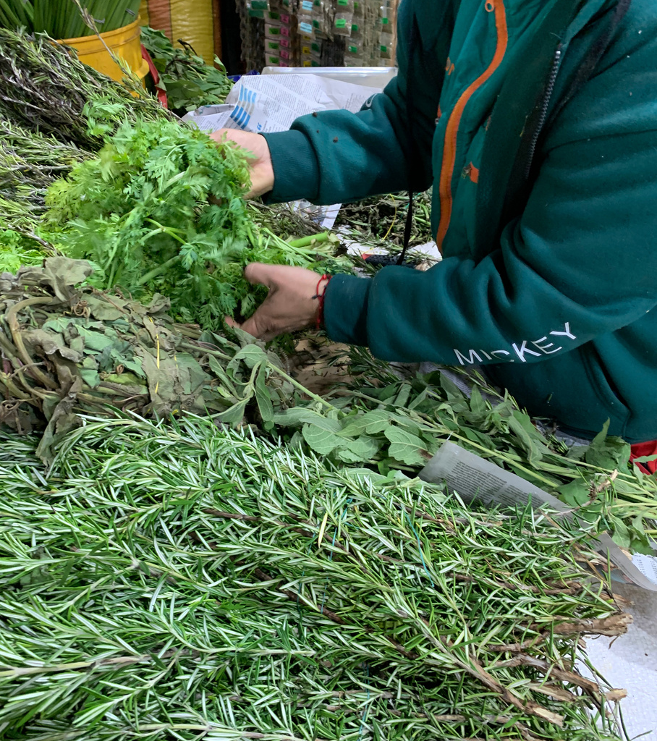
15/32
LA FRAGMENTACIÓN
VUELVE A LAS
PLANTAS
COMPONIBLES
abrir → oler → frotar → comparar → medir → mezclar →
empaquetar → nombrar → explicar cómo usar

Slide 16
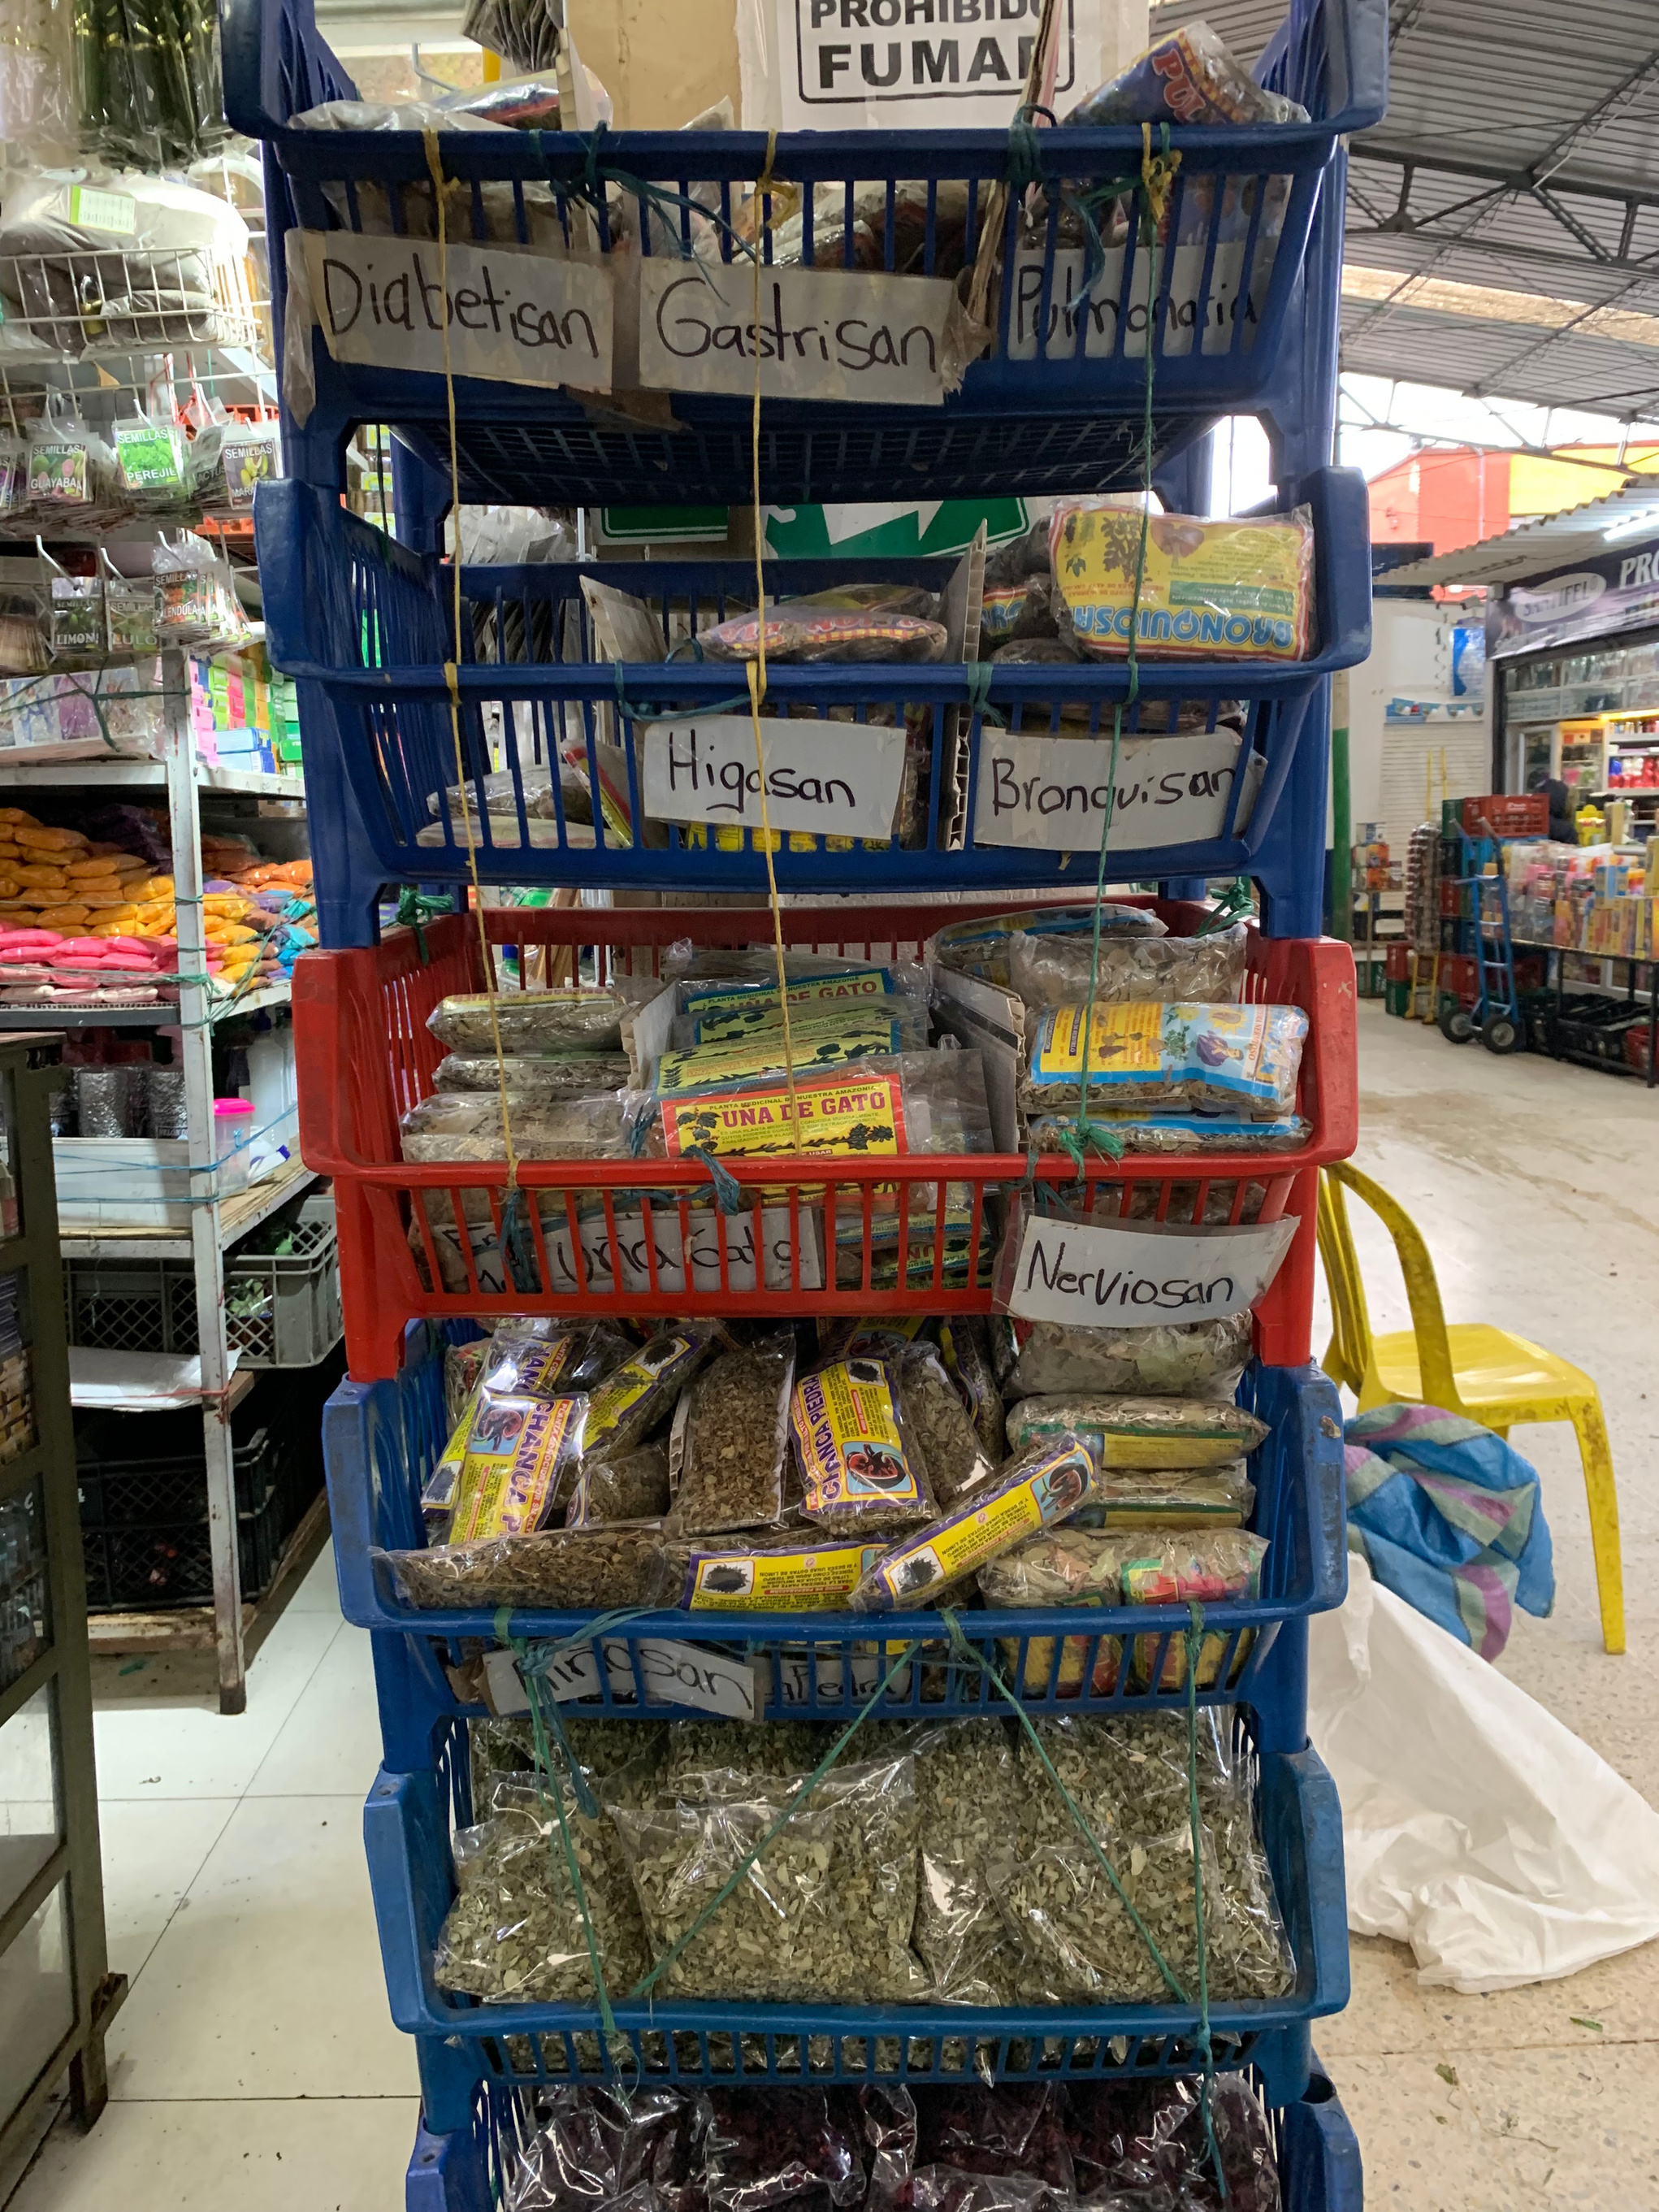
EMPAQUETAR / ETIQUETAR: ESTABILIZACIÓN PARCIAL
16/32
No es solo logística: hace operable el fragmento

Slide 17
QUÉ CUENTA COMO EVIDENCIA (SIN ORGANISMO COMPLETO)
17/32
SENSORIAL | PRAGMÁTICA | RELACIONAL | COMPOSICIONAL
Olor | “Sirve/no sirve” | Quién recomiénda | Con qué se mezcla
Textura | Efecto | Para quién | Qué combina
Amargor | Dosis | Experiencia | Qué “choca”
Color

Slide 18
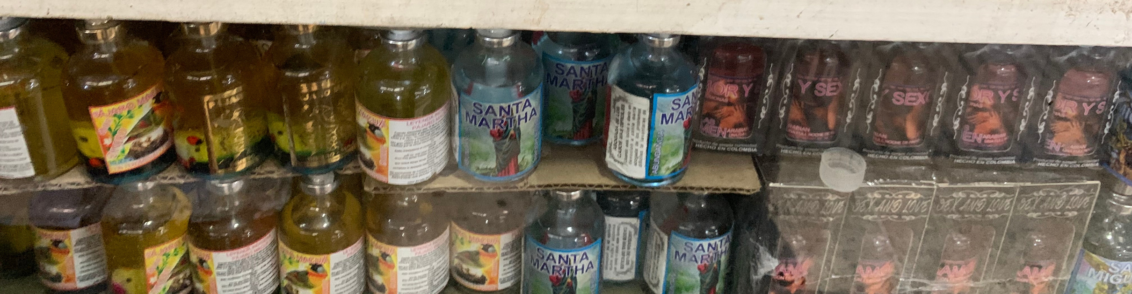
CLASIFICACIÓN VERNÁCULA: CRITERIOS MÚLTIPLES
Por efecto (calmar / proteger / limpiar)
Por órgano o malestar (hígado, susto, mala sangre…)
Por técnica (infusión / baño / sahumerio)
Por cualidad sensorial / intensidad

Slide 19
19/32
CLASIFICAR NO ES UN SISTEMA CERRADO: ES COORDINACIÓN
Alinear materialidades, expectativas, riesgos, economías y temporalidades
Sistema
→
Coordinación
Producir continuidad operativa en un mundo parcial y ambiguo

Slide 20
ESCENA: “ALGO PARA NERVIOS / SUSTO”
20/32
No responde solo con un nombre: responde con un procedimiento

Slide 21
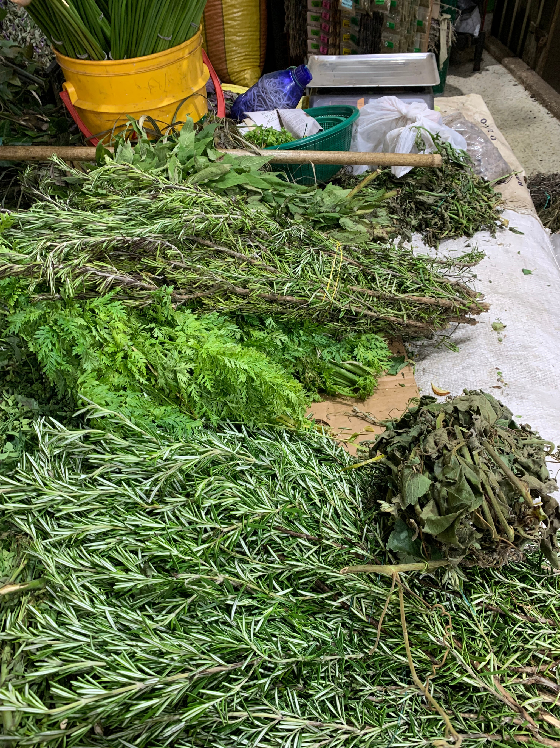
MEZCLAS: “TAXONOMÍAS COMPRIMIDAS”
21/32
La taxonomía es composicional: “esto va junto”

Slide 22
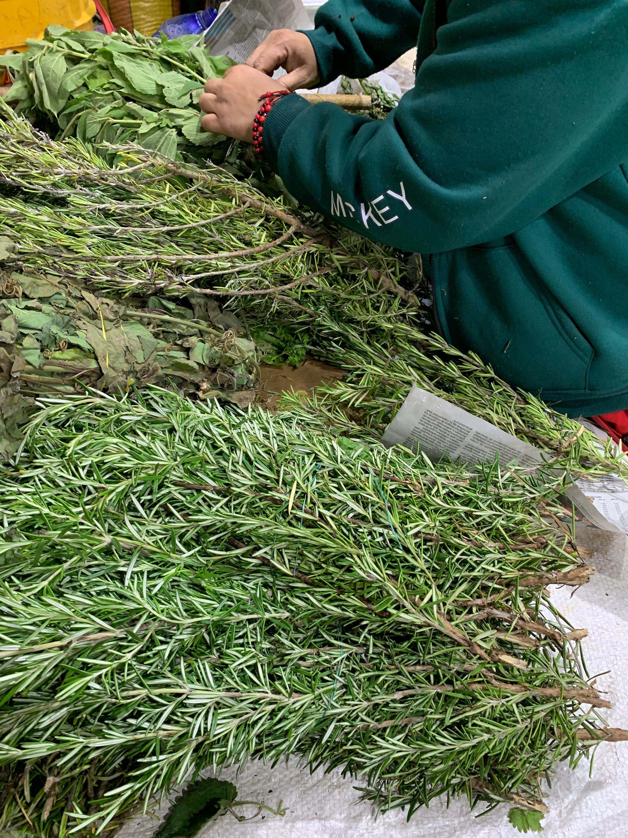
CLASIFICACIÓN COMO INFRAESTRUCTURA DE CUIDADO
22/32
Cuidado = orientación bajo incertidumbre
Reducir riesgo y manejar expectativas
Hacer algo apropiado para alguien
Operar con evidencia múltiple y objetos recombinables

Slide 23
PROBLEMA METODOLÓGICO
(Y DE FORMA)
23/32
Si el objeto es parcial, móvil, recombinable…
¿qué forma etnográfica corresponde?
No es solo empírico: es formal
¿Qué tipo de registro y exposición hace justicia a este mundo?

Slide 24
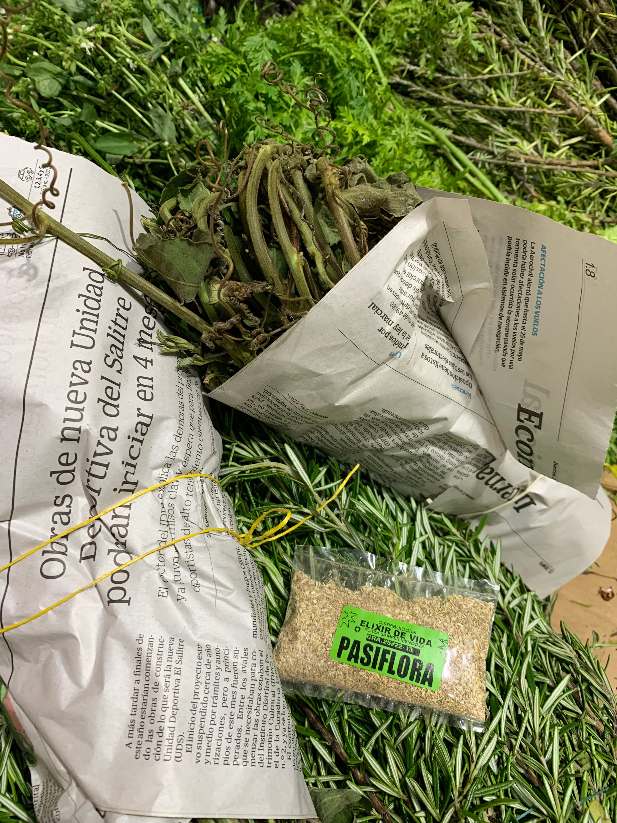
ARCHIVO MULTIMODAL
(QUÉ REGISTRÉ)
24/32
Fotografía sistemática de materiales, puestos, gestos, residuos
Notas breves de consejo y conversación
Inventarios de formas y mezclas
Fichas de fragmentos + mini-diagramas de circulación
Experimentos de etiquetado / taxonomías especulativas

Slide 25
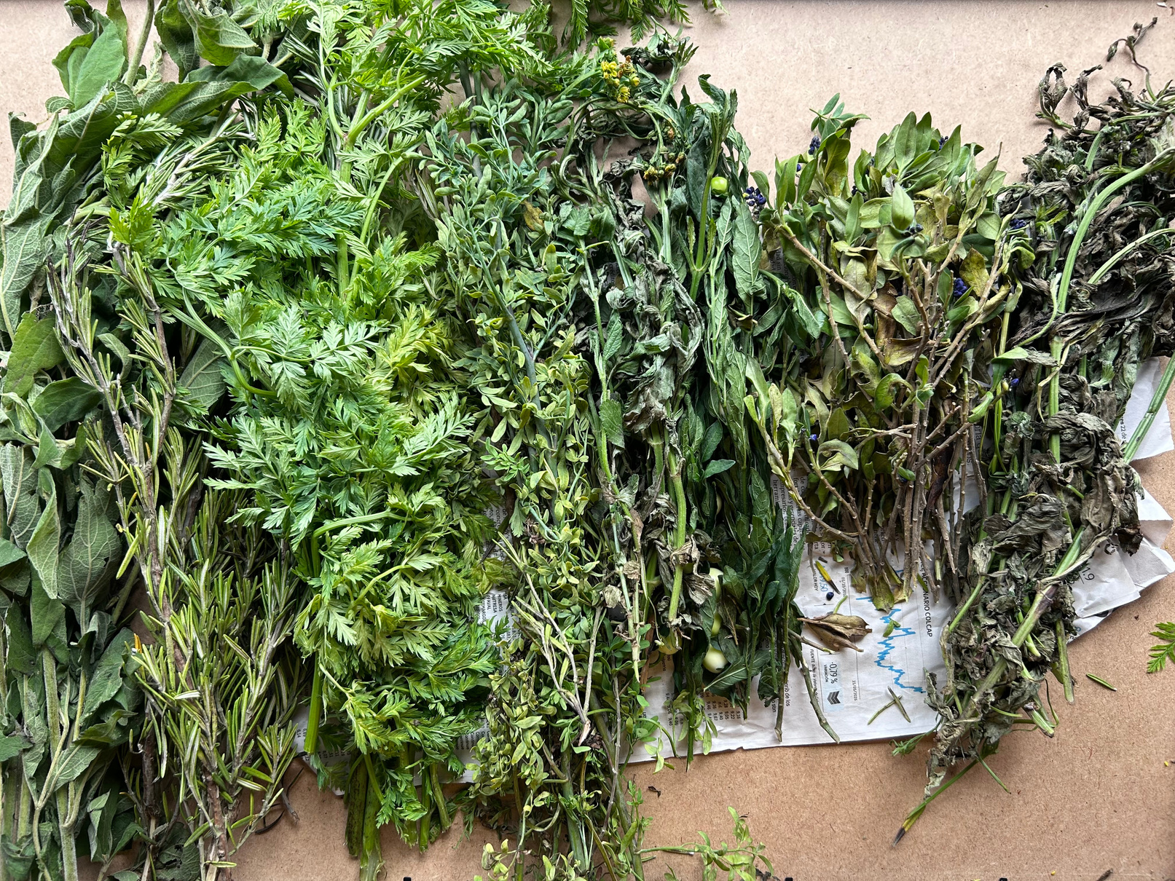
CÓMO ORDENÉ (SERIES)
25/32
Series por forma: hoja / raíz / polvo / mezcla
Series por efecto: nervios, sueño, limpieza…
Series por técnica: infusión / baño / sahumerio
Series por mezcla: composiciones recurrentes
Nomenclatura mínima para comparar sin reducir

Slide 26
TRES COMPROMISOS FRAGMENTOGRÁFICOS
26/32
1) Seguir el fragmento como actor | Qué habilita, qué bloquea, qué desplaza
2) No cerrar demasiado pronto | Permitir multiplicidad y cambio de estado
3) Hacer visible el trabajo clasificatorio | Etiquetas, mezclas, taxonomías + sensorio

Slide 27
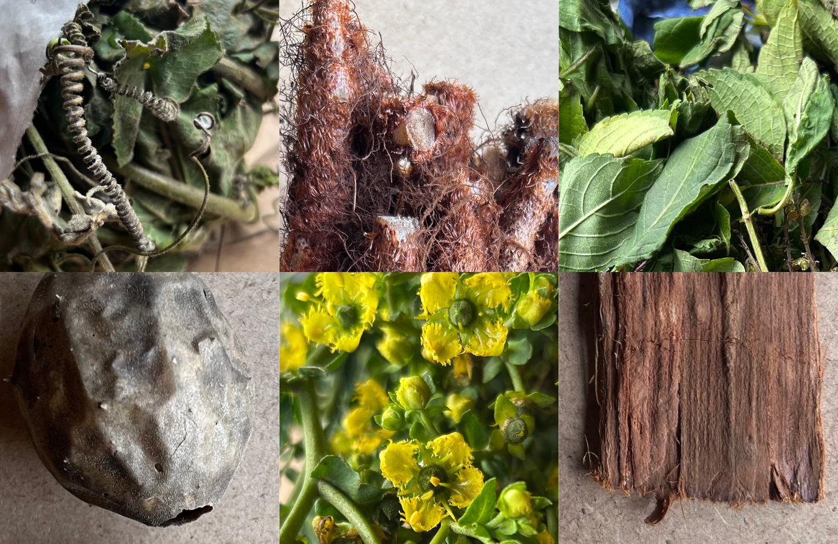
“SIX SPECIMENS” COMO LABORATORIO DE FORMA
27/32
No es catálogo: es laboratorio
Seis plantas como “specimens fragmentográficos”
Cuatro entradas de lectura que conviven y se tensionan

Slide 28
TRES COMPROMISOS FRAGMENTOGRÁFICOS
28/32
Estado ontológico | ¿Cómo existe? (hoja / flor / polvo / mezcla / objeto)
Fuerza afectiva / relacional | ¿Qué hace? ¿Qué relaciones activa? ¿Qué cuidado organiza?
Resonancia material | Sensorio: olor, textura, color, intensidad, persistencia
Orden especulativo | Etiqueta inventiva: memorable, no “definitiva”

Slide 29
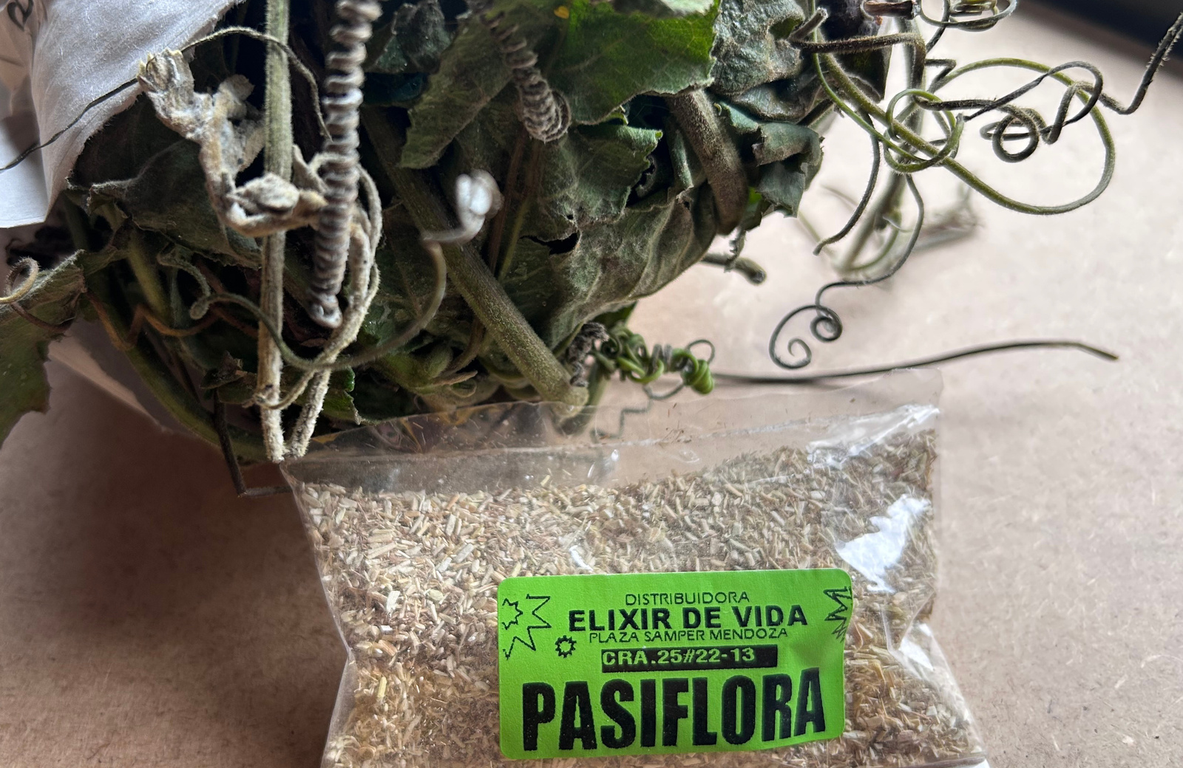
SPECIMEN 1: PASSIFLORA
29/32
Estado: hoja/flor seca; mezcla; promesa de infusión
Fuerza: calma, sueño, “nervios” (rutinas del cuerpo)
Resonancia: aroma, fragilidad, sabor
Orden especulativo:
Subfamilia Serenifoliae
Descripción: Calmantes de los nervios y circuladores de un sueño suave.

Slide 30
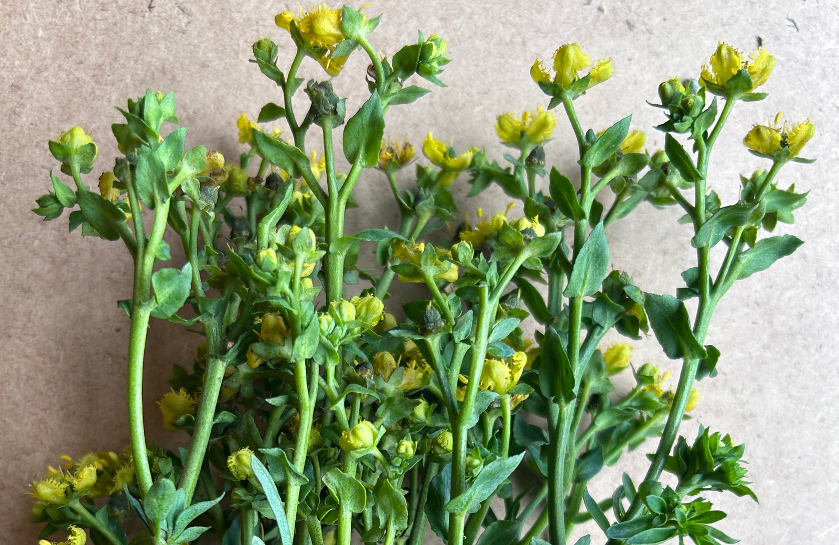
SPECIMEN 2: RUDA
30/32
Estado: ramas con flores amarillas; baños; sahumerio
Fuerza: protección/limpieza; borde cuerpo–entorno
Resonancia: olor fuerte; persistencia (deja rastro)
Orden especulativo:
Subfamilia Purificatoriae
Descripción: Agentes de limpieza, purga y desbloqueo ritual.

Slide 31
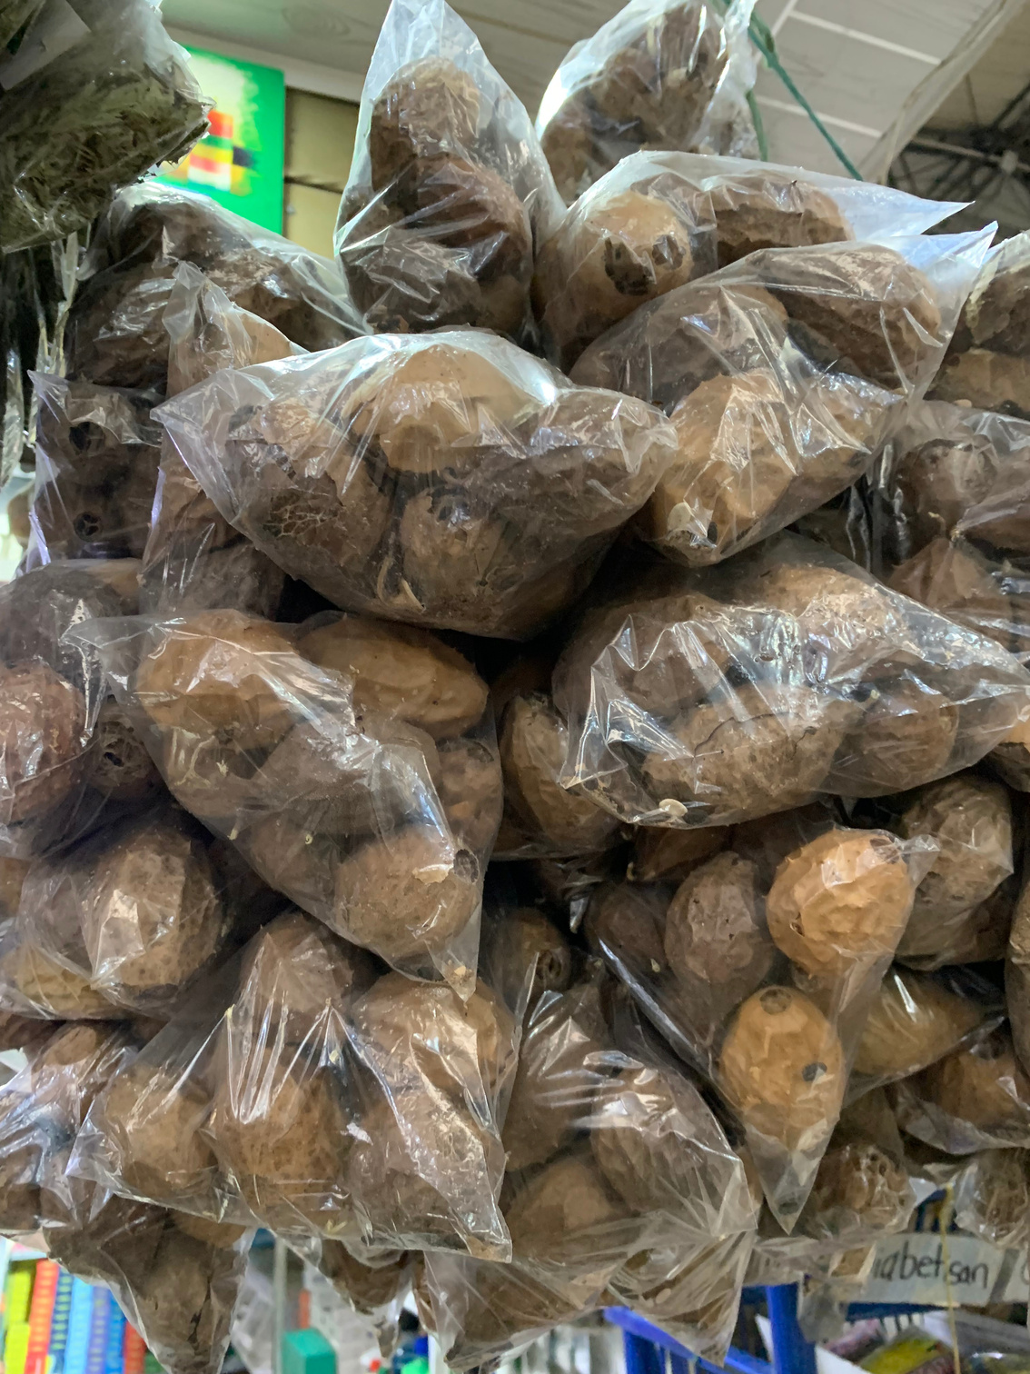
SPECIMEN 3: PEPINILLOS / LUFFA
31/32
Estado: “casi-cosa” (objeto) → reordena clasificación
Fuerza: abrir/cerrar · limpiar · arrastrar
Resonancia: aspereza, forma, dureza (evidencia material fuerte)
Orden especulativo:
Pods & Shells
Descripción: Cáscaras secas, cápsulas o formas comprimidas.

Slide 32
CIERRE: APORTES + PREGUNTAS
32/32
Tres aportes
Afterlives como problema STS: fragmentos reorganizan evidencia, uso y valor Clasificación como infraestructura de cuidado: coordina prácticas y gestiona incertidumbre Fragmentografía como método: reunir sin fijar; nombrar sin dominio
Preguntas para discusión
¿Qué cuenta como evidencia cuando el objeto es sensorial, parcial y recombinable? ¿Cómo cambia la etnografía multiespecie si seguimos afterlives y no solo encuentros?

